Slide 1
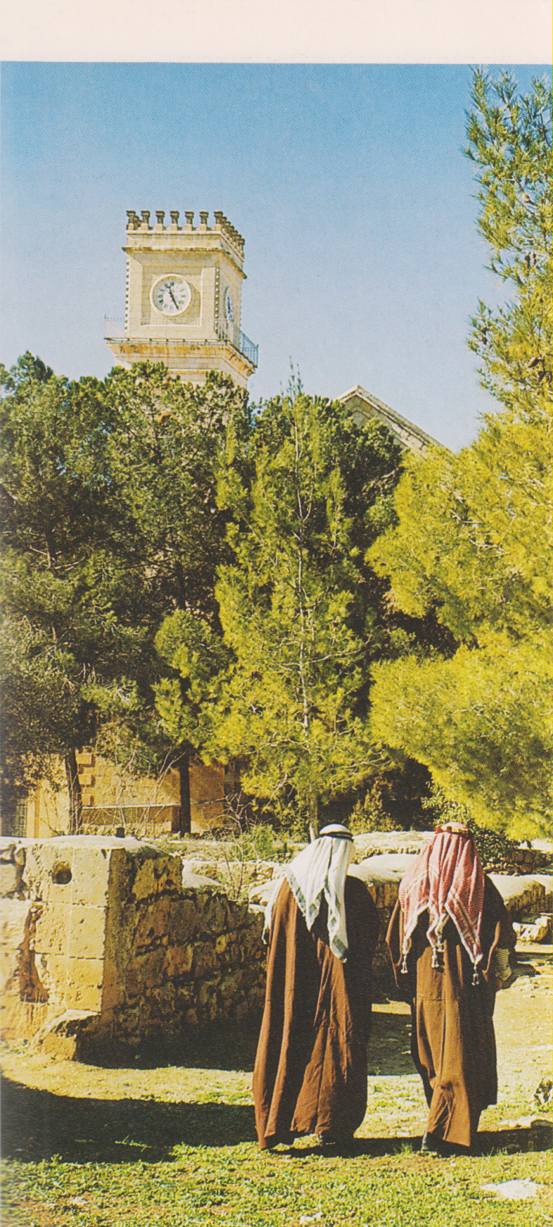
Emmaus, la chiesa

Slide 2
Strada romana che attaversa il villaggio di Emmaus

Slide 3
La tradizione raccolta e seguita dai francescani di Terra Santa colloca in questo santuario la memoria della manifestazione del Signore risorto ai due discepoli di Emmaus, Cleofa e Simeone.

Slide 4
Vittore Carpaccio, Venezia, chiesa di San Salvador, , La cena di Emmaus

Slide 5
Caravaggio, Emmaus, 1601

